Slide 1
Three types of 21st C skills
3 loại kỹ năng thế kỷ 21
1) Cognitive skills for academic improvement - active information processing and retrieval strategies eg: note-making, listening, time management, questioning, researching
Kỹ năng nhận thức để cải thiện học tập - các chiến lược xử lý và truy xuất thông tin chủ động, ví dụ: ghi chú, lắng nghe, quản lý thời gian, đặt câu hỏi, nghiên cứu.
2) Affective skills for mental health - enabling the student to gain some control over mood, motivation and attitude eg: self-motivation, perseverance, resilience, emotional management
Kỹ năng cảm xúc để tăng cường sức khỏe tinh thần - giúp học sinh kiểm soát được tâm trạng, động lực và thái độ, ví dụ: tự tạo động lực, kiên trì, khả năng phục hồi, quản lý cảm xúc
3) Metacognitive skills for self-awareness - thinking about thinking and learning eg: noticing own strategies, trying new strategies, continuously improving learning effectiveness
Kỹ năng siêu nhận thức để tự nhận thức – tư duy về tư duy và học tập, ví dụ: nhận biết các chiến lược của bản thân, thử nghiệm các chiến lược mới, liên tục cải thiện hiệu quả học tập.
Notes:
Each with its own teaching strategies

Slide 2
Metacognitive skills – thinking about thinking, learning about learning Kỹ năng siêu nhận thức – tư duy về tư duy, học về cách học
Metacognitive Knowledge – noticing how you learn
Kiến thức siêu nhận thức: nhận biết cách mình học
Metacognitive Performance – using that knowledge to improve your learning
Thể hiện siêu nhận thức: sử dụng kiến thức siêu nhận thức để cải thiện việc học
Every person can improve both the effectiveness and the efficiency of their own learning
Ai cũng có thể cải thiện hiệu quả và hiệu suất học tập của mình
The key skill is noticing your thinking
Kỹ năng then chốt là nhận biết cách tư duy
Notes:
Do you notice your own thinking?
What are you thinking about right now?
How is your thinking happening? Words? Pictures? Feelings?

Slide 3
Developing students’ reflection on process using puzzles Phát triển khả năng phản tư của học sinh thông qua chơi xếp hình
Give your students puzzles and problems to solve and ask them to notice and describe how they solve them
Đưa cho học sinh các bộ xếp hình, các bài toán cần giải sau đó hướng dẫn trẻ lưu ý và diễn tả cách trẻ giải toán, xếp hình
Create a thinking strategies noticeboard
Lập bảng ghi chú về các chiến lược tư duy
See how many different thinking strategies your students can come up with
Xem học sinh có thể nghĩ ra bao nhiêu chiến lược tư duy khác nhau
Get them to try deliberately using a new strategy for a different puzzle
Để học sinh tích cực thử các chiến lược mới cho các dạng xếp hình khác nhau
Notes:
Explain your processes as you use them – q=kAdT/x

Slide 4
The Metacognitive Cycle: Chu trình siêu nhận thức
Assess the task Đánh giá nhiệm vụ
Reflect Phản tư, suy ngẫm
Evaluate own strengths and weaknesses Đánh giá điểm mạnh/yếu của bản thân
Plan the approach Lập kế hoạch tiếp cận
Apply strategies Áp dụng các chiến lược

Slide 5
Using subject content assessment to develop metacognition Sử dụng các bài đánh giá kiến thức môn học để phát triển siêu nhận thức
At the end of any unit of work
Cuối mỗi bài học
Have they achieved the content and process goals?
Trẻ đã đạt được các mục tiêu về nội dung và quá trình học hay chưa?
What is their evidence?
Bằng chứng là gì?
Is this really what you as a teacher need to know?
Đây có thực sự là những điều mà giáo viên cần biết hay không?
What don’t they understand yet?
Có điều gì mà học sinh còn chưa hiểu?
What questions do they have?
Có câu hỏi nào mà học sinh còn thắc mắc?.
Notes:
Teaching them to recognise gaps requires them to review everything they have learned and look for places where there are holes – metacognitive overview

Slide 6
Using subject content assessment to develop metacognition Sử dụng các bài đánh giá kiến thức môn học để phát triển siêu nhận thức
This turns assessment into metacognition training – recognising gaps in knowledge and understanding.
Quá trình này giúp biến việc đánh giá thành quá trình huấn luyện kỹ năng siêu nhận thức cho học sinh: nhận biết các khoảng trống về kiến thức và hiểu biết
Teaching children how to notice what they don’t yet know is far more useful than having them prove what they do know.
Dạy cho trẻ cách nhận biết những điều mà mình chưa biết có ích hơn rất nhiều so với việc để trẻ chứng tỏ những điều mà mình biết
Notes:
What are gaps you can identify in your own understandings?
How to help children become more aware of their own thinking.

Slide 7
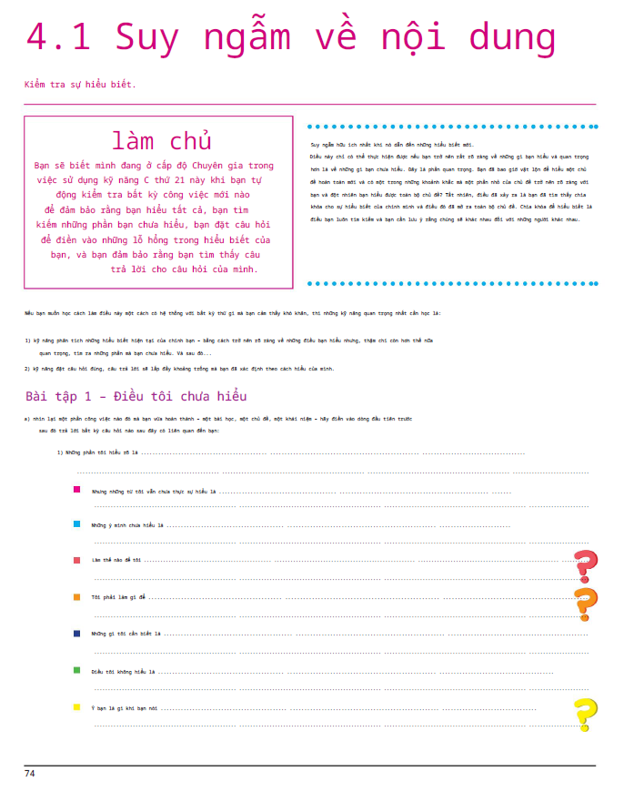
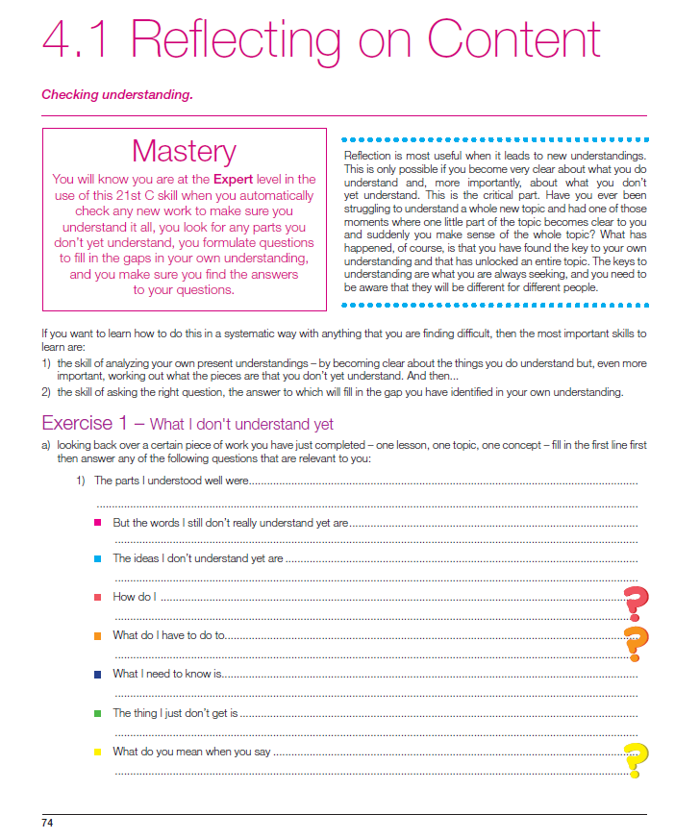

Slide 8
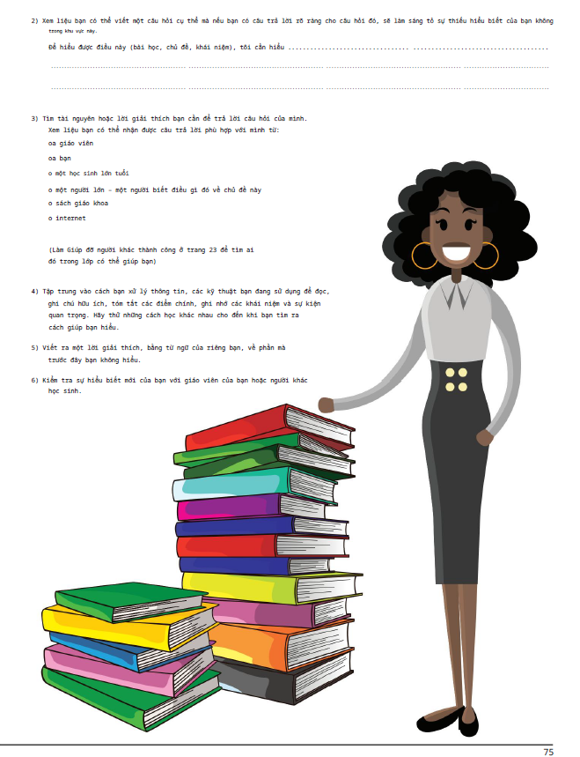


Slide 9
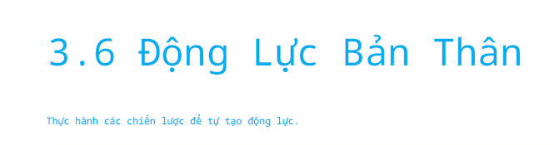
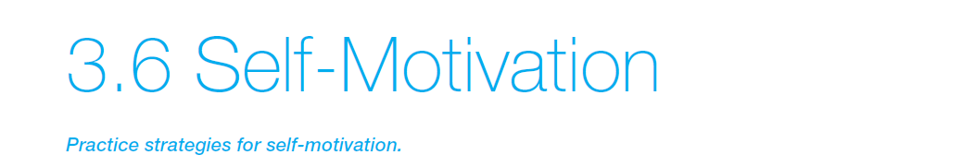
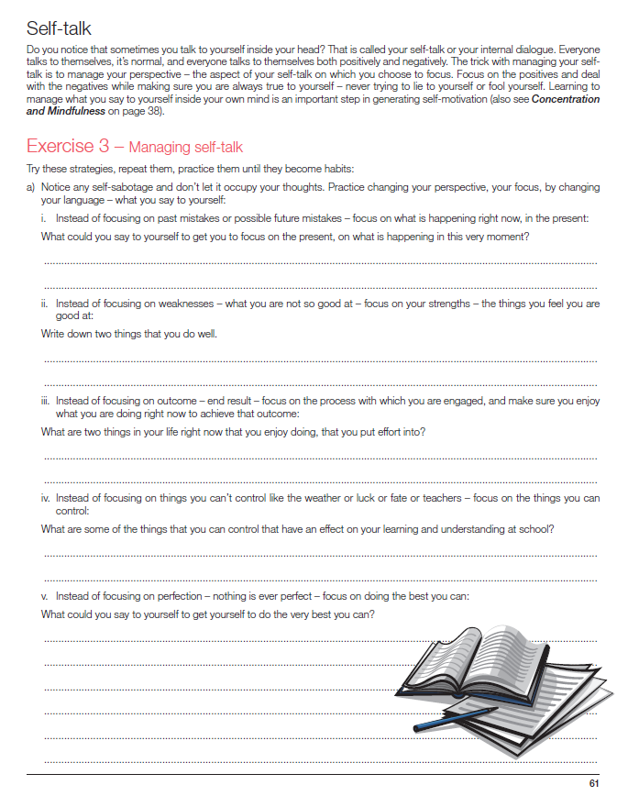
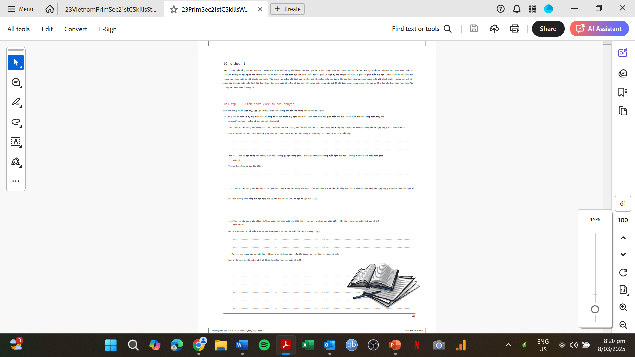
Notes:
Metacognition is all about noticing your own thinking and when you do that one thing you will notice is the amount of time you spend talking to yourself. What could you say to yourself to get you to do the very best that you can.

Slide 10
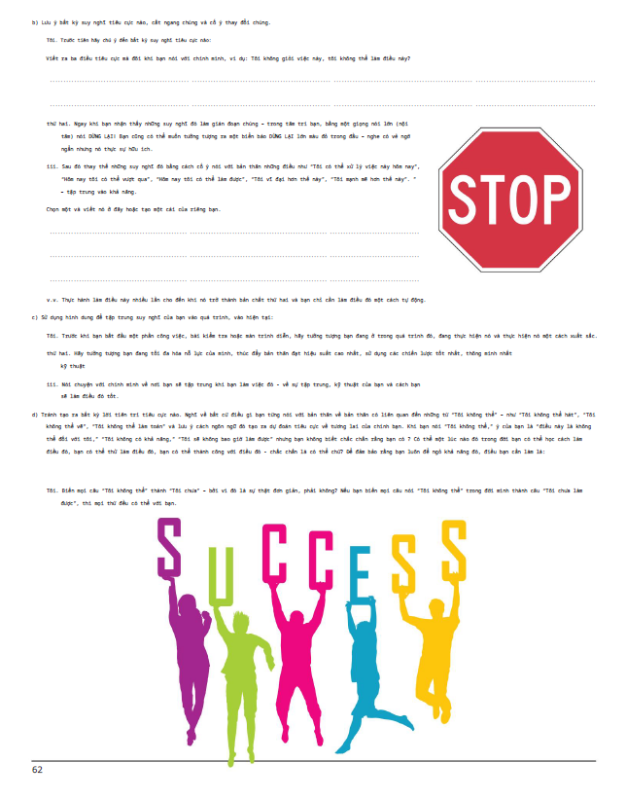
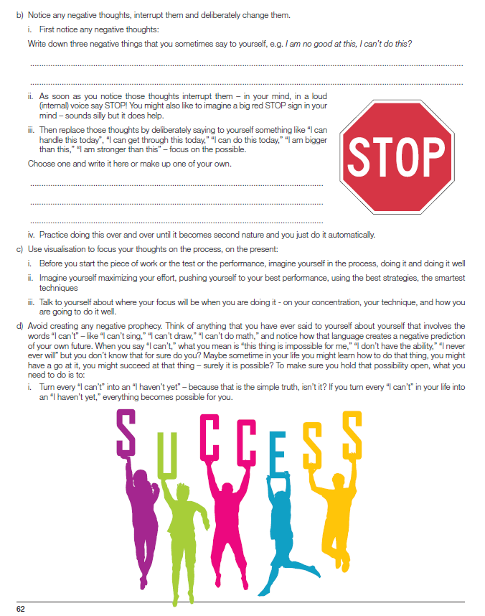
Notes:
Interrupt negative thoughts replace them with possibilities

Slide 11
Do you need to assess 21st C skills? Có cần đánh giá các kỹ năng thế kỷ 21?
When your students improve their 21st C skills you will see:
Khi học sinh cải thiện được các kỹ năng thế kỷ 21 anh/chị sẽ thấy:
improvements in the efficiency and effectiveness of their learning in all their normal subjects
Những tiến bộ về hiệu quả và hiệu suất học tập của trẻ trong tất cả các môn học
improvements in their performance in formative and summative assessments and all high-stakes exams, and
Những tiến bộ trong kiểm tra quá trình, kiểm tra định kỳ cũng như trong các kỳ thi quan trọng
improvements in in their ability to manage their own learning
Những tiến bộ của trẻ trong khả năng quản lý việc học của chính mình
Notes:
You don’t need to assess ATL skills you only need to assess the impact of using good skills on learning subject matter

Slide 12
Using 21st C skills self-assessment to develop metacognition Sử dụng kỹ năng tự đánh giá để phát triển siêu nhận thức
Learning how to accurately self-assess your own work is a 21st C skill in itself
Học cách tự đánh giá chính xác những gì mình làm cũng là một kỹ năng thế kỷ 21
get students to self-assess their own 21st C skill development
Cho học sinh tự đánh giá mức độ phát triển các kỹ năng của mình
for this you first need Mastery statements for all 21st C skill strands
Để làm được điều này, anh/chị cần biết về các mức độ thành thạo của tất cả các nhóm kỹ năng
then you need one development rubric to cover all 21st C skills
Sau đó lập bảng tiêu chí phát triển cho tất cả các kỹ năng
Notes:
Mention self-confidence and self-assessment.
Marks on a pole, last years/months/weeks work compared with this one
Don’t mention being able to accurately assess the quality of their own output.

Slide 13
A rubric for all 21st C skill development Bảng tiêu chí về mức độ phát triển của tất cả các kỹ năng thế ký 21
Competence Có năng lực | Practice Thực hành | Mastery Thành thạo
Student copies skill and learns ‘how best’ to use the skill with simple content Học sinh bắt chước kỹ năng và học được cách tốt nhất để vận dụng kỹ năng đó trong bối cảnh đơn giản | Student then practices using the skill with subject content of increasing complexity and works towards being able to use the skill whenever needed Học sinh thực hành sử dụng kỹ năng với nội dung môn học được tăng dần mức độ phức tạp và tiến tới có thể sử dụng kỹ năng bất cứ khi nào | Student can use the skill independently of the teacher and the classroom – could teach others Học sinh có thể sử dụng kỹ năng một cách độc lập trong bối cảnh không có giáo viên và ngoài lớp học; có thể dạy lại kỹ năng cho người khác
STUDENT PERFORMANCE
Biểu hiện của học sinh
Notes:
The essence of self-regulation is a lack of scaffolding by teachers.
Students doing it for themselves, even if they get it wrong.
These are the only skill standards that you need: 1) Introduce - what does the skill look like? How do you teach the skill the first time? Learner - copy, 3) how can students practice the skill in any subject? Practitioner – do, 4) how can you make sure the skill is being practiced independently in complex tasks? Expert - teach

Slide 14
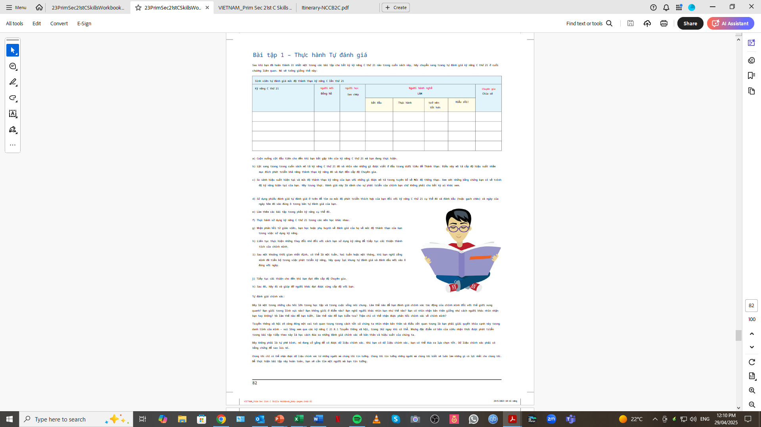
Student self-assessment of 21st C skill development
Tự đánh giá mức độ phát triển kỹ năng của học sinh

Slide 15
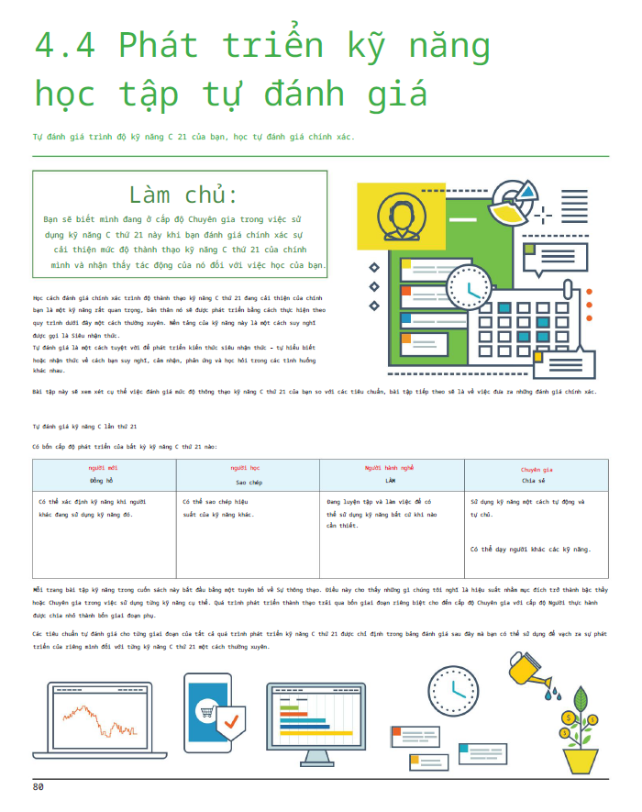
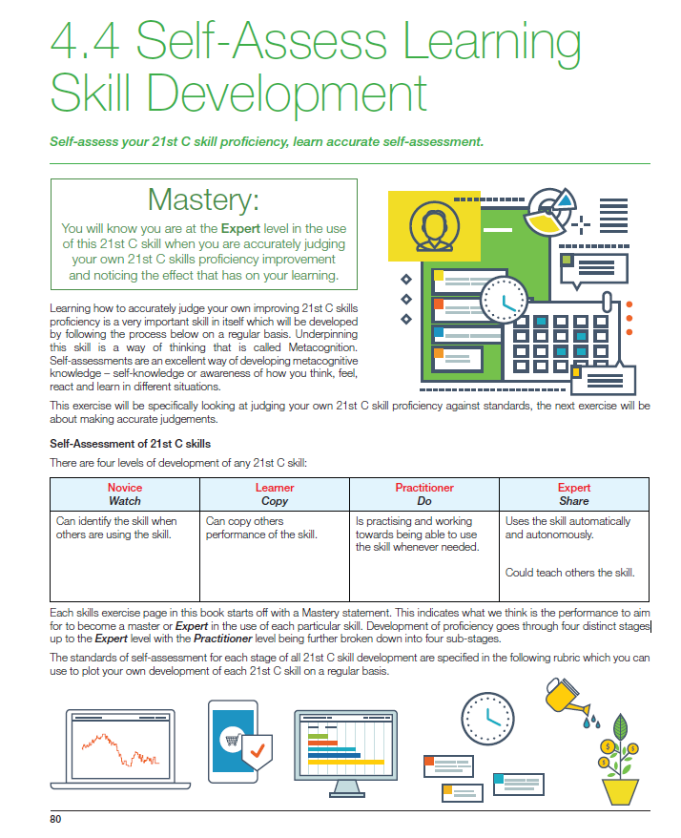
Notes:
Do a self-assessment on one of the 21st c skills you have done in this book.

Slide 16
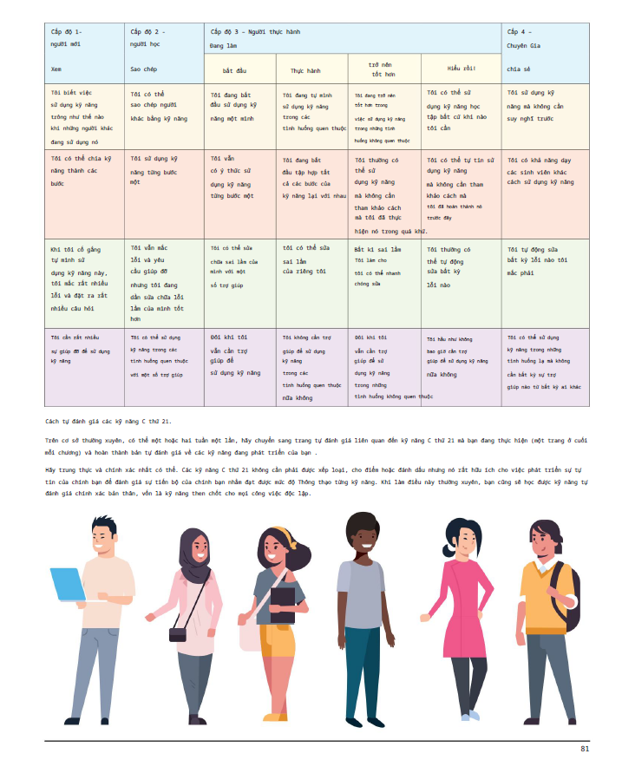
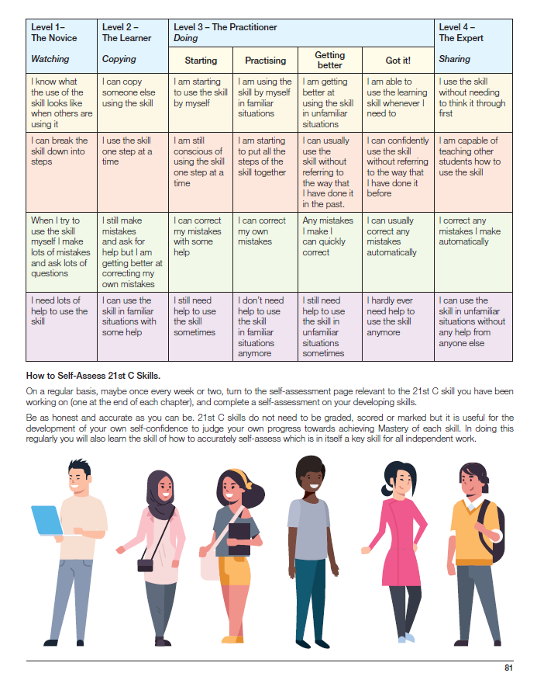

Slide 17
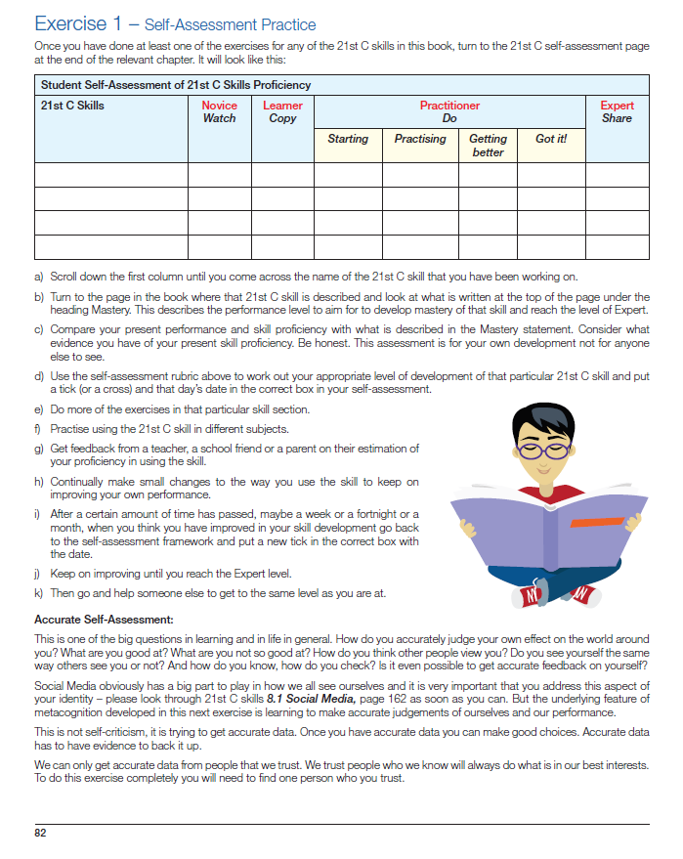
Notes:
Do first half of Ex 2 – then find someone you can trust ask them to do the second part.

Slide 18
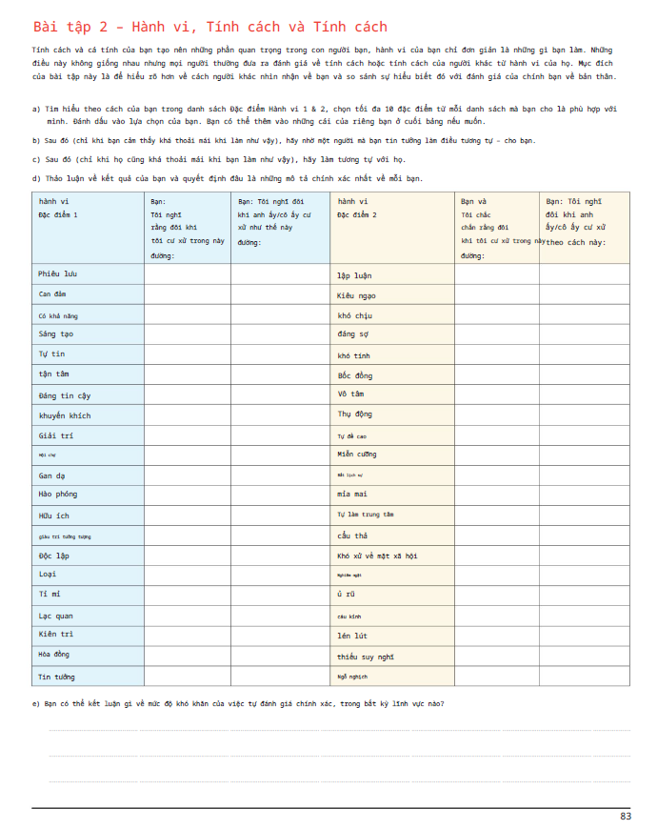
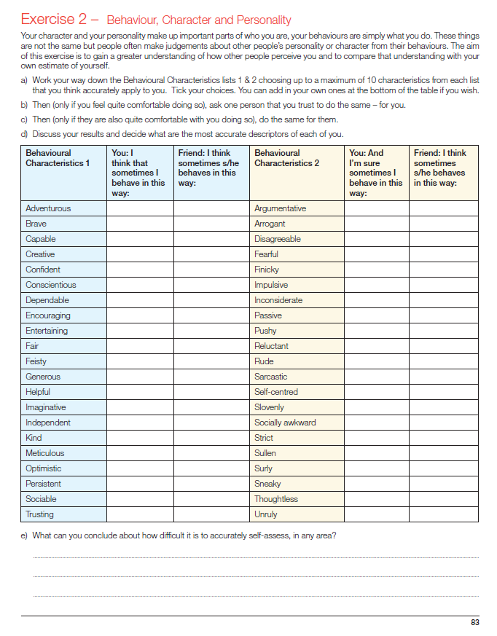
Notes:
Do first half of Ex 2 – then find someone you can trust ask them to do the second part.

Slide 19
Assessing 21st C skills: Đánh giá các kỹ năng thế kỷ 21
Students self-assess their 21st C skills proficiency before and after they complete exercises
Học sinh tự đánh giá mức độ thành thạo các kỹ năng của mình trước và sau khi hoàn thành các bài tập
Teacher reports on individual skill development not grades/scores
Giáo viên báo cáo mức độ phát triển kỹ năng của từng học sinh thay vì điểm số
Teachers designing assessments so that students have to use specific 21st C skills to generate the answers needed
Giáo viên thiết kế các bài đánh giá để học sinh phải vận dụng các kỹ năng cụ thể đưa ra được câu trả lời cần thiết
Notes:
Defining criteria, measuring, grading

Slide 20
Noticing how you learn
Chú ý tới cách học
learn by: Học bằng cách | thinking in: Tư duy thông qua | sensory mode: Giác quan được kích hoạt
Looking Nhìn | Pictures Hình ảnh | Visual Thị giác
listening and talking Nghe và nói | Sounds Âm thanh | Auditory Thính giác
Doing làm | Feelings Cảm giác | Kinesthetic Vận động

Slide 21
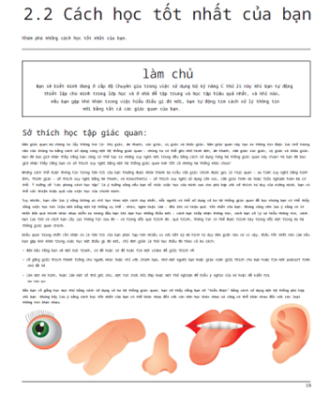
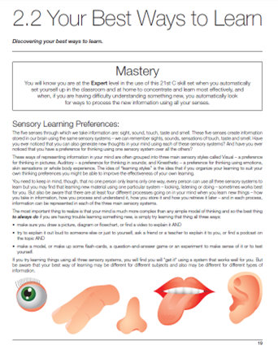

Slide 22
Remember a time when you learned something well – Learning Log 1 Hãy nhớ lại một lần anh/chị học hiểu được ngay một điều gì đó
One thing I remember learning well was… Một điều tôi nhớ học hiểu được ngay là… | How I learned was – reading, video, diagrams, listening, discussing, hands-on, activity…? Cách tôi đã học là: đọc sách, xem video, vẽ biểu đồ, nghe, thảo luận, thực hành, hoạt động…? | Who helped me to understand? Ai đã giúp tôi hiểu? | I learnt well because…? Tôi đã học hiểu ngay bời vì..?
what an isosceles triangle is Tam giác cân là gì | reading, drawing looking at a model Đọc, vẽ theo mẫu | my friend Bạn tôi | I could see what was needed and talk it over with someone else Tôi có thể nhìn ra những nội dung cần thiết và trao đổi thảo luận với người người khác
Notes:
Get them to do both of these – draw out their own tables
Get lots of examples

Slide 23
Remember a time when you did not learn very well – Learning Log 2 Hãy nhớ lại một lần anh/chị không học được
One time I remember I did not learn well was … Một lần không học được mà tôi nhớ là | How I was trying to learn was video, diagrams, listening, discussing, hands-on, activity…? Cách mà tôi đã cố gắng để học là: qua video, biểu đồ, nghe giảng, thảo luận, làm thí nghiệm, hoạt động | I found it difficult to learn because… Tôi thấy nó khó học bởi vì….
in Geography on Tuesday Trong môn Địa lý hôm Thú Ba | watching a video Xem video | I got distracted and sleepy Tôi bị mất tập trung và buồn ngủ

Slide 24
What conclusions can you draw about your own best ways of learning? Anh/chị có thể rút ra kết luận gì về phương pháp học tập tốt nhất đối với mình?
I seem to learn best when
Tôi có vẻ học tốt nhất khi…………………………………………………………………………....................
…………………………………………………………………………………………………………………………………...
Compare your answers with a colleague
So sánh câu trả lời của mình với bạn
Does everyone learn best the same way?
Có ai có cách học tốt nhất giống nhau không?
Notes:
Discuss similarities and differences

Slide 25
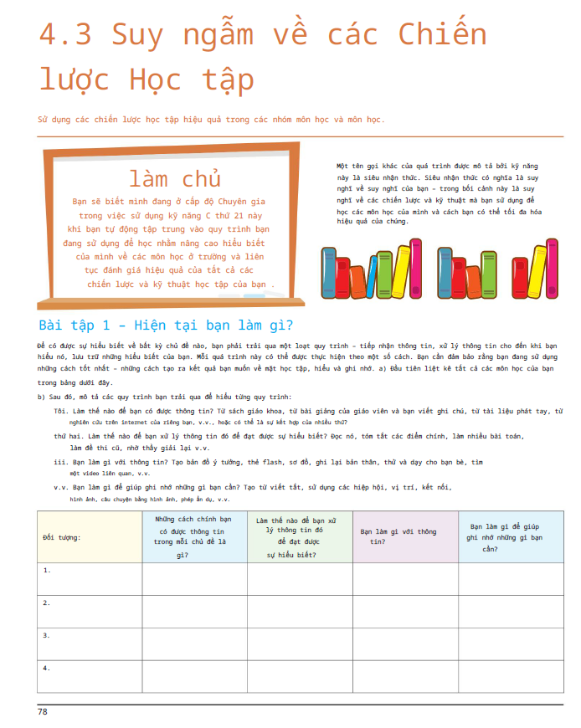
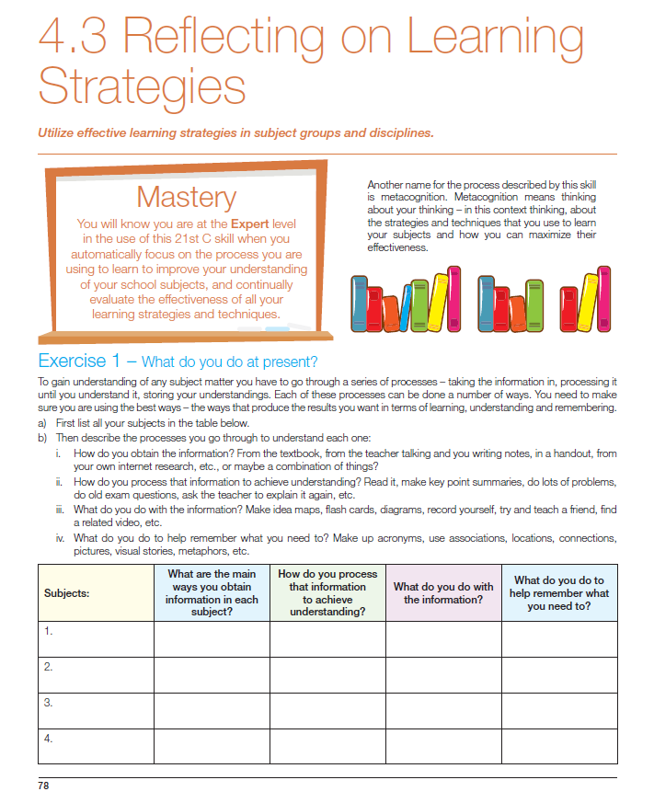
Notes:
Just point to these

Slide 26
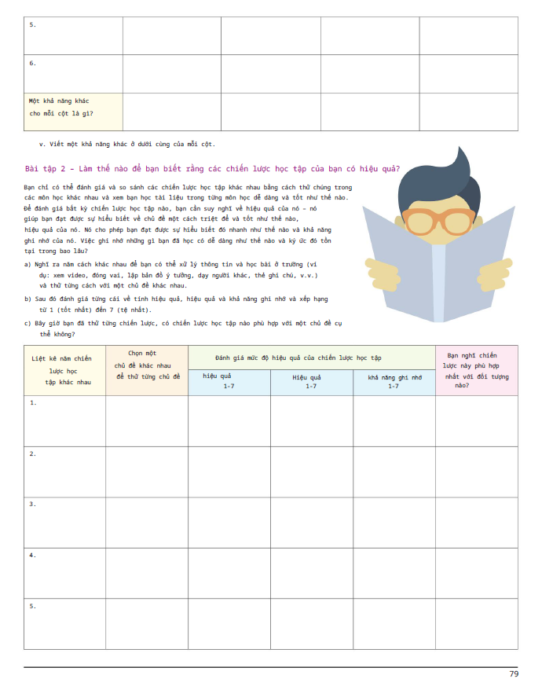
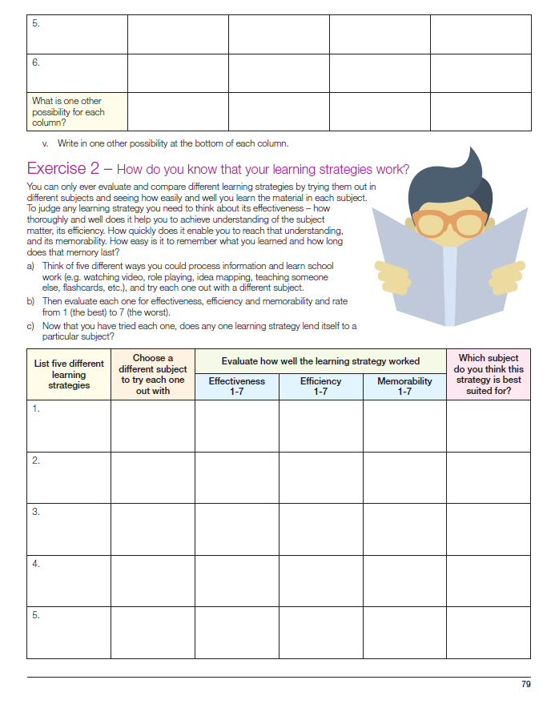

Slide 27
Competition and the skills of high performance Cạnh tranh và các kỹ năng thành tích cao
How can we help children use competition positively?
Làm sao để giúp trẻ sử dụng các cuộc thi một cách tích cực
gracious in victory
Khiêm nhường khi chiến thắng
generous in defeat
Hào phóng khi thất bại
Doing a PB - personal best
Cố gắng hết mình
Developing self-confidence – comparing self with self and noticing improvements
Phát triển sự tự tin vào bản than – so sánh bản thân với chính mình và ghi nhận những cải thiện
Notes:
The games we love the most are always tight hard fought battles not cakewalks. Against indifferent opponents most people play badly. The essence of competition is being a worthy competitor.
And we use competitive sports to teach sportspersonship – gracious in victory and generous in defeat, and to get the best out of ourselves, to push us to a higher level.
Events like the Olympics.
And what is the single common ambition that all Olympic athletes have?
To do a pb.
And that is what we need to look for in our children. To always be helping them to achieve a pb.
So competitive sports or any performance can be very useful things for children to engage in but competition will not create self-confidence because through competition you can always find someone better than you and someone worse than you at anything.
We don’t build self-confidence by being compared with others, we only build self confidence by being compared with ourselves and noticing that we have improved. Because that builds self-confidence.
What is school like for most kids – its hard. Don’t notice that they have improved. Best thing you can do is to show them last years exercise books.
Once they have noticed they are on an upward trajectory in any area it is your job to help keep them there.
And for how to do that I always turn to professional sport and sports psychology because that is always about high performance.

Slide 28
Help them learn how to focus and concentrate Giúp trẻ học cách tập trung
Encourage them to engage with activities that develop focus and concentration: reading books – both fiction and non-fiction, playing Go, chess, sudoku, bridge, model making, quiet walks, silence, meditation
Khuyến khích trẻ tham gia vào các hoạt động phát triển sự tập trung, chú ý: đọc sách – thể loại tiểu thuyết và phi hư cấu, chơi cờ vây, soduku, làm mô hình, đi bộ, thiền

Slide 29


1. Stay in the moment Tập trung vào hiện tại
Gilbert Enoka
All Blacks mental training for high performance
Chương trình huấn luyện tinh thần All Blacks để đạt thành tích cao
2. Avoid judgement
Tránh phán xét
3. Control what you can control
Kiểm soát những thứ mình có thể kiểm soát

Slide 30
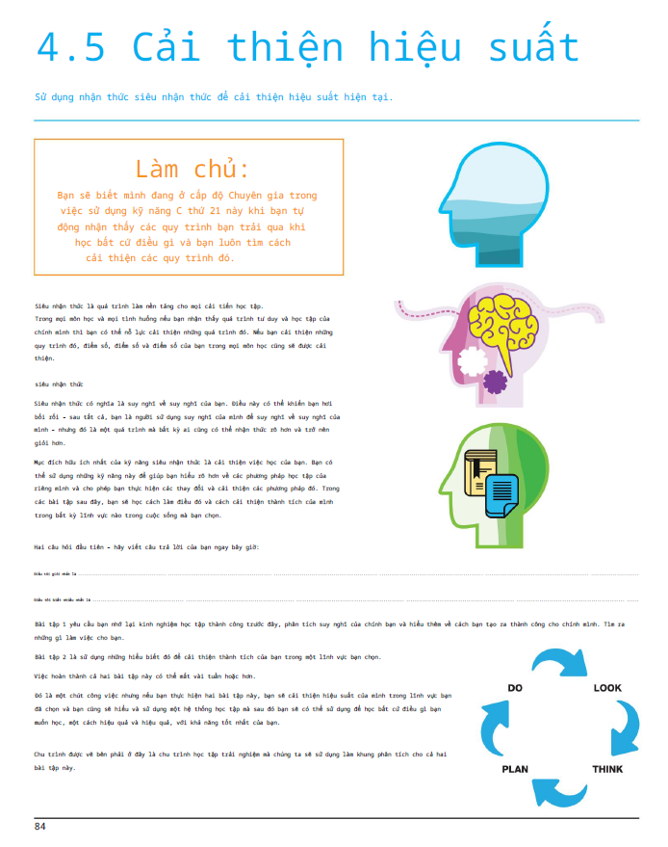
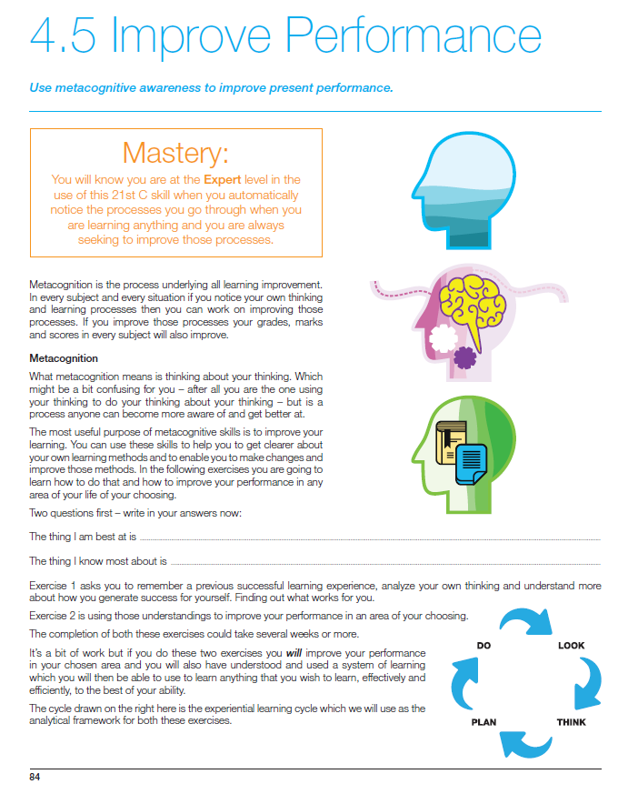

Slide 31
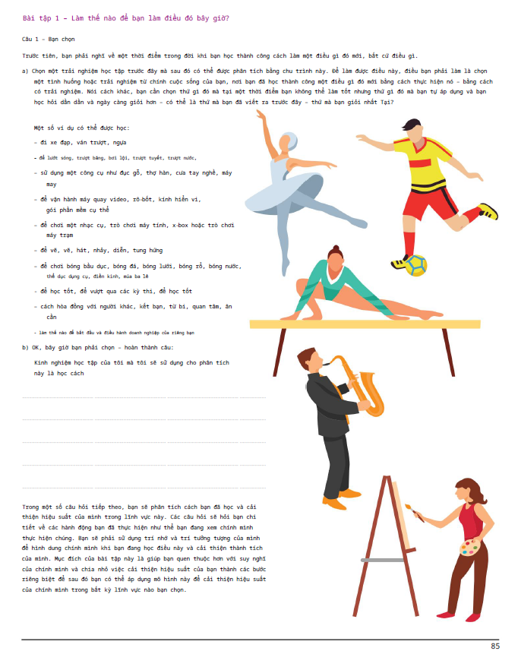
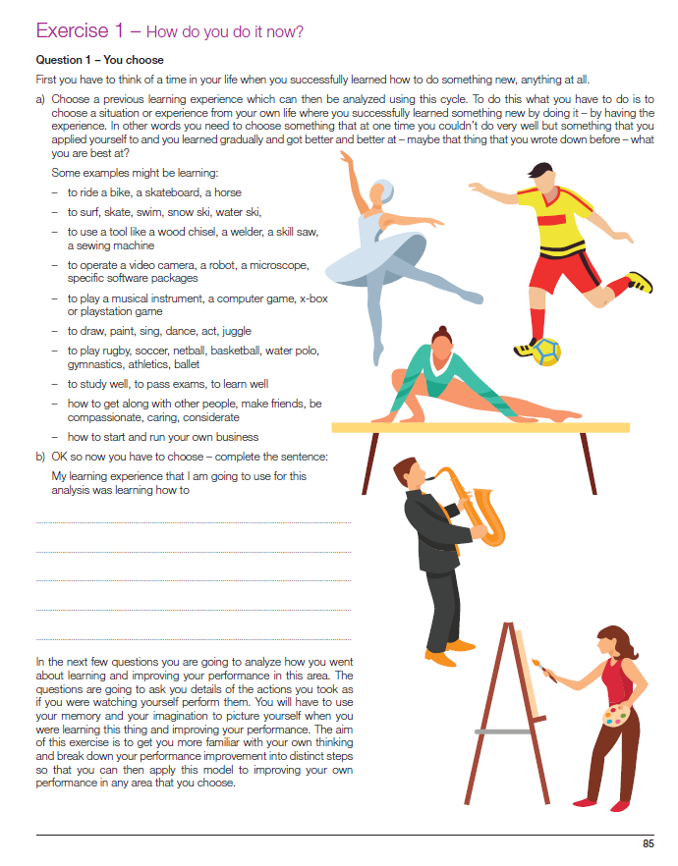

Slide 32
